Slide 1
Biochemie 1 voor bioinformatici
dr. Sanne Nabuurs

Slide 2
pH

Slide 3
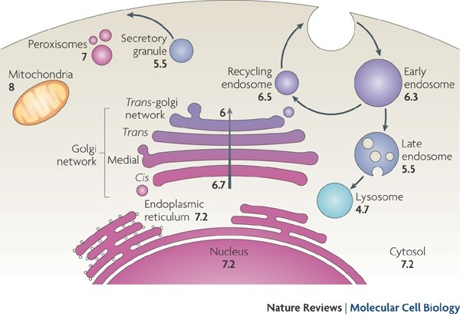
De pH is een belangrijke parameter in biologische systemen. Waarom?
Notes:
Alterations in pH can drasticalt affect the internatl electrostatic envirornment of an organism, which can alter weak bonds that maintain the structue of biomolecules.
Figuur (niet op BB zetten) uit:
https://www.nature.com/articles/nrm2820

Slide 4
Zuren, basen en pH
Zuur: proton donor
Base: proton acceptor
Sterk zuur: zuur dat, opgelost in water, volledig dissocieert
B.v. HCl, HBr, HI, HNO₃, HClO₄, and H₂SO₄
Sterke base: base die, opgelost in water, volledig dissocieert
B.v. LiOH, NaOH, KOH, Ca(OH)₂, and Ba(OH)₂
pH = -log[H⁺]
pOH = -log[OH⁻]
Notes:
Erg belangrijk in biochemie

Slide 5
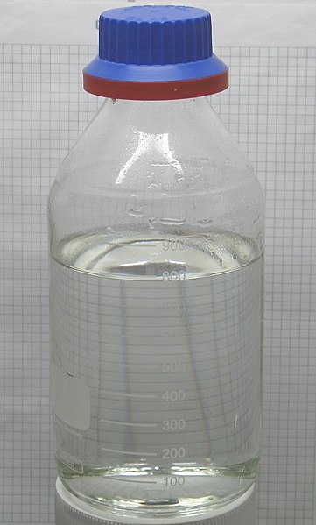
Oefening
Bereken bij de volgende voorbeelden de pH:
Sterk zuur:
[HCl] = 1x10⁻³ M
Sterke base:
[NaOH] = 1x10⁻⁴ M

Slide 6
Oefening - antwoorden
Sterk zuur:
[HCl] = 1x10⁻³ M
HCl → H⁺ + Cl⁻
pH = -log[H⁺]
pH = 3
Sterke base:
[NaOH] = 1x10⁻⁴ M
NaOH → Na⁺ + OH⁻
pOH = -log[OH⁻]
pOH = 4
pH + pOH = 14
pH = 10
Sterke base:
(andere manier)
[OH⁻] = 1x10⁻⁴ M
[H⁺][OH⁻] = 10⁻¹⁴
Dus [H⁺] = 1x10⁻¹⁰ M
pH = 10
Zuiver water pH 7:
[H⁺] = 10⁻⁷M = [OH⁻]

Slide 7
Zwakke zuren (zoals b.v. azijnzuur) dissociëren niet volledig in water.
Hoe bereken je dan de pH?
HA H⁺ + A⁻
zuur
geconjungeerde base

Slide 8
Zuren, basen en pH
HA H⁺ + A⁻
Hoe groter K_{a}, hoe sterker/ zwakker het zuur
het zuur
Notes:
Erg belangrijk in biochemie

Slide 9
Voorbeeld zwak zuur
0,5 M azijnzuur (CH₃COOH)
K_{a} voor azijnzuur is: 1,76x10⁻⁵
Wat is de pH?
Notes:
Dit uitwerken op het whiteboard!!!

Slide 10
Henderson-Hasselbalch vergelijking
HA H⁺ + A⁻
Notes:
AFLEIDING UITSCHRIJVEN OP WHITEBOARD
OOK SITUATIE WAARIN ZUUR HALF GEDISSOCIEERD IS (pH=pKa) noemen.
pH above pKa [A-] dominates, whereas below pKa [HA] dominates

Slide 11
Wat als pH = pKa?

Slide 12
Oefening Henderson-Hasselbalch
Een zuur met een pKa van 8.0 is aanwezig in een oplossing met een pH van 6.0. Wat is de ratio tussen de geprotoneerde en de gedeprotoneerde vorm?

Slide 13
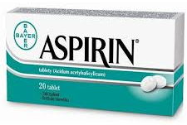
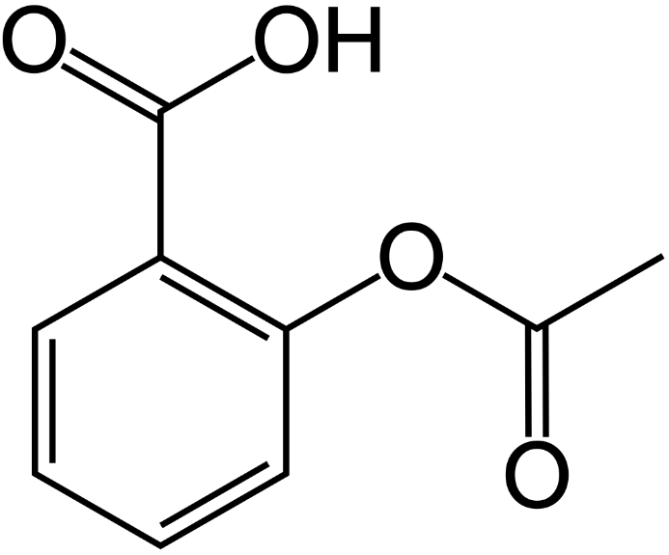
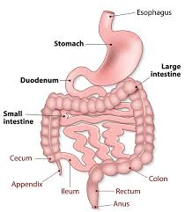
Oefening Henderson-Hasselbalch
Aspirine is een zuur met een pKa van 3,5. Om te kunnen worden opgenomen in de bloedsomloop, moet aspirine het membraan van de maag en de dunne darm passeren. Neutrale moleculen gaan makkelijker door een membraan dan geladen moleculen.
Waar wordt meer aspirine opgenomen: in de maag (pH 1) of in de dunne darm (pH 6)? Licht je antwoord toe met een berekening.

Slide 14
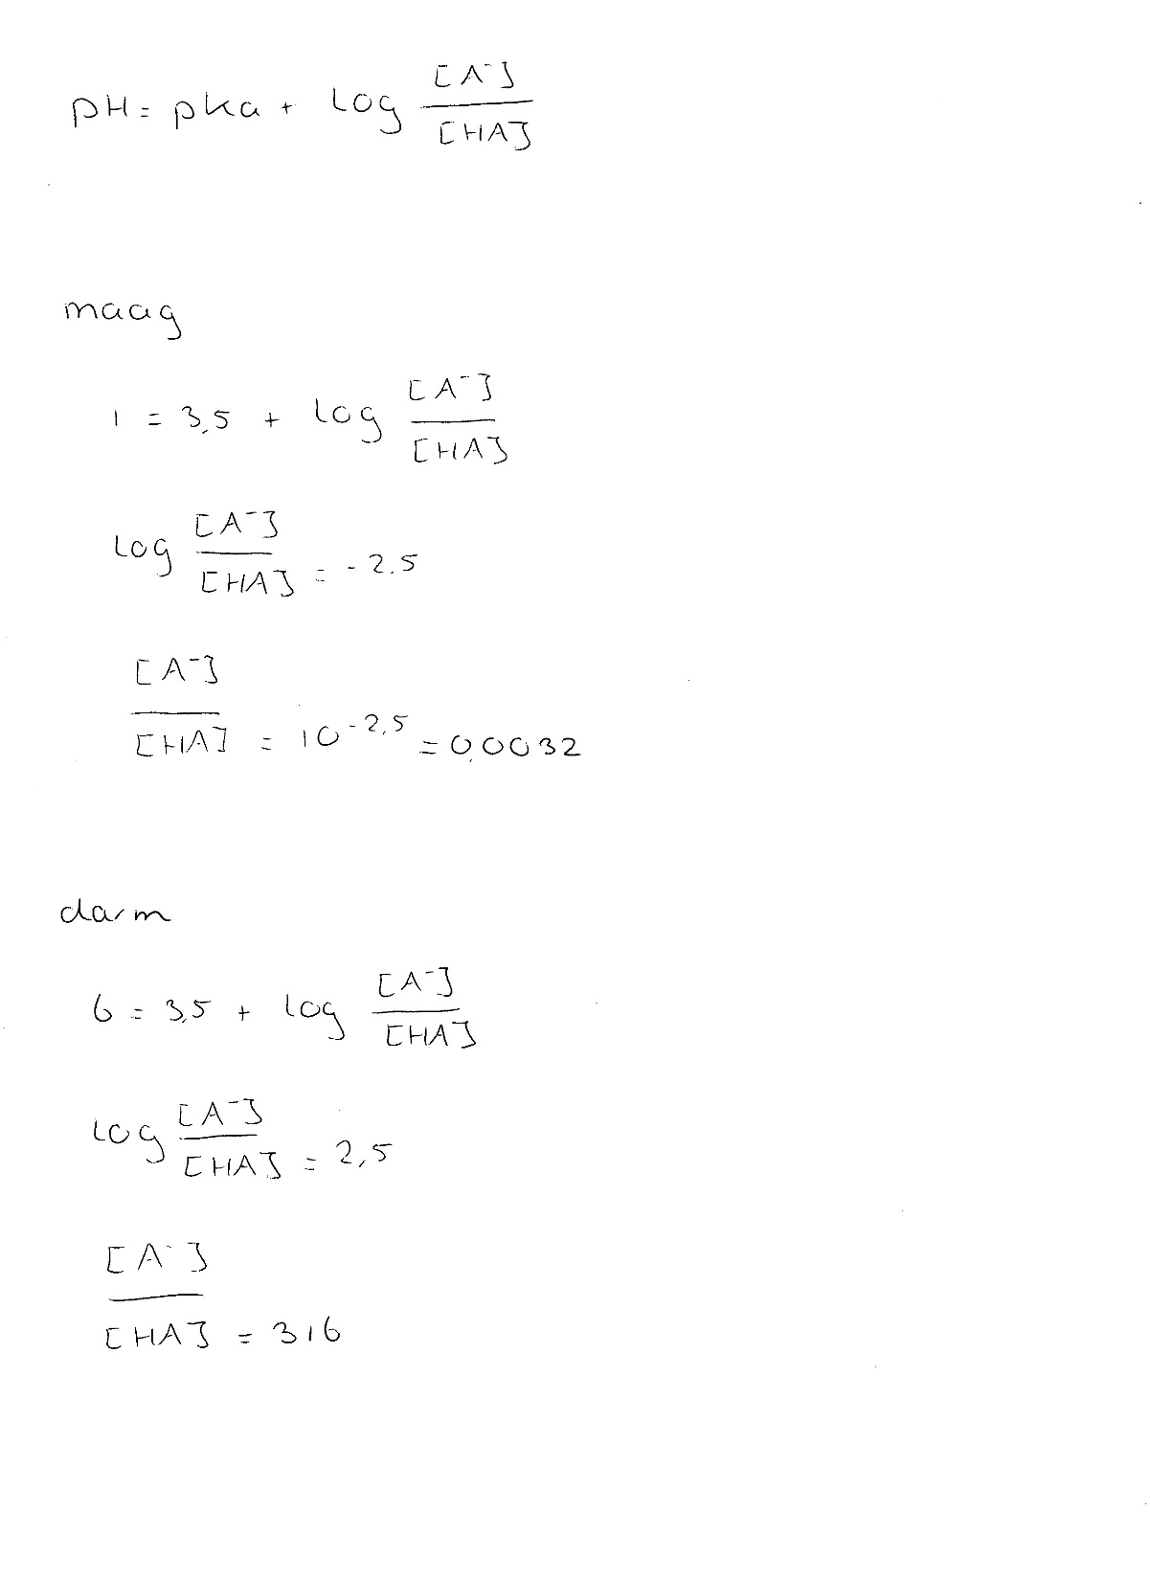
Oefening Henderson-Hasselbalch
dus [HA] > [A⁻]
dus [HA] < [A⁻]

Slide 15
Oefening Henderson-Hasselbalch
Laat met behulp van de Henderson-Hasselbalch vergelijking zien dat de pKa de pH is waarbij de concentraties van het zuur en de geconjugeerde base gelijk zijn.

Slide 16
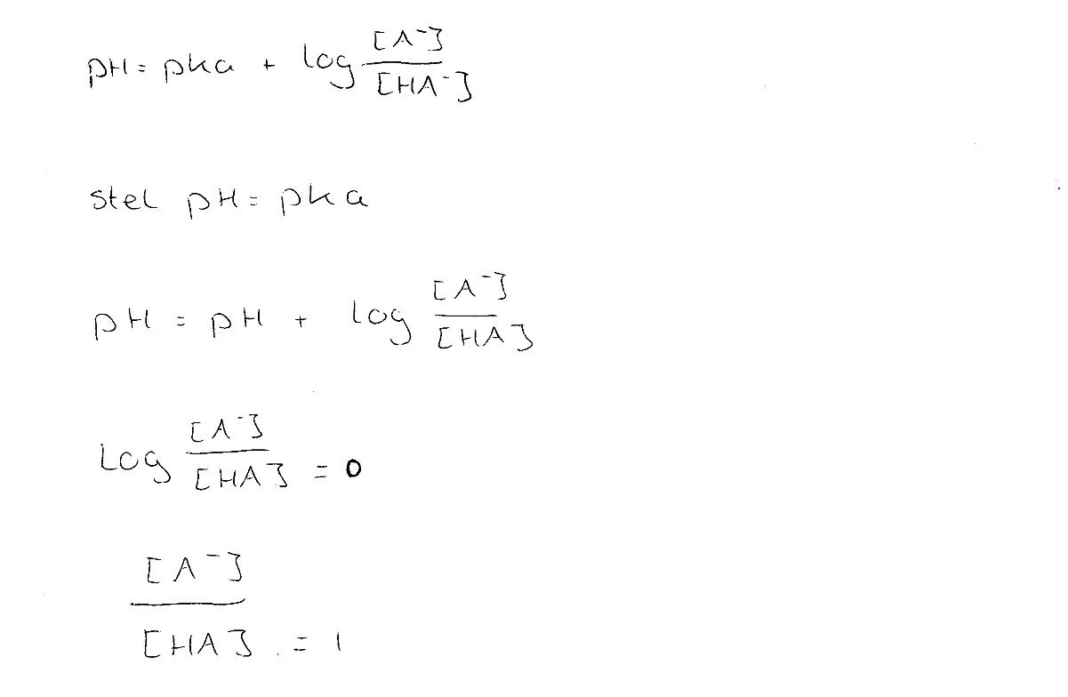
Oefening Henderson-Hasselbalch
Laat met behulp van de Henderson-Hasselbalch vergelijking zien dat de pKa de pH is waarbij de concentraties van het zuur en de geconjugeerde base gelijk zijn.

Slide 17
Henderson-Hasselbalch vergelijking
pK_{a} is de pH waarbij de helft van het zuur gedissocieerd is
pH > pKa → [A-] > [HA]
pH < pKa → [A-] < [HA]

Slide 18
de pH is belangrijk
Enzymreacties:
Maar ook bloed!
Specifieke pH voor elke situatie
Buffers komen in de natuur ook voor. Denk maar eens je ademhaling en hoe bloed hier als een buffer optreedt. Door hoge concentraties H+ in je bloed (sporten bijvoorbeeld) ga je al gauw sneller ademhalen. Hierdoor verschuif je het evenwicht van CO2 in je bloed. Doordat CO2 verdwijnt reageert H+ met HCO3 in je bloed waardoor de pH stijgt en je bloed weer op normale pH-waarden blijft.

Slide 19
Buffers
Gaan veranderingen in pH, na toevoeging van kleine hoeveelheden zuur of base, tegen
De meeste cellen hebben een buffercapaciteit om de pH binnen de cel constant te houden (meestal pH~7)
Een buffer bestaat meestal uit een geconjungeerd zuur-base paar (b.v. azijnzuur en acetaat)

Slide 20
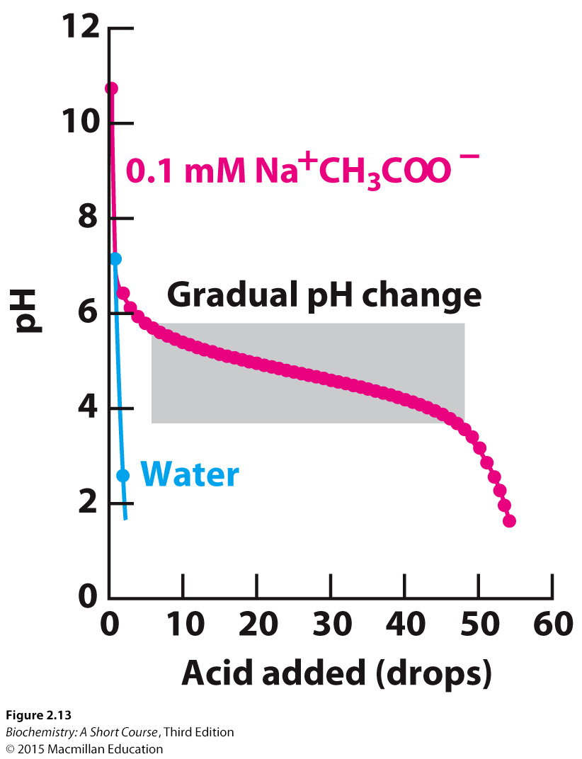
Buffers
Gaan veranderingen in pH, na toevoeging van kleine hoeveelheden zuur of base, tegen

Slide 21
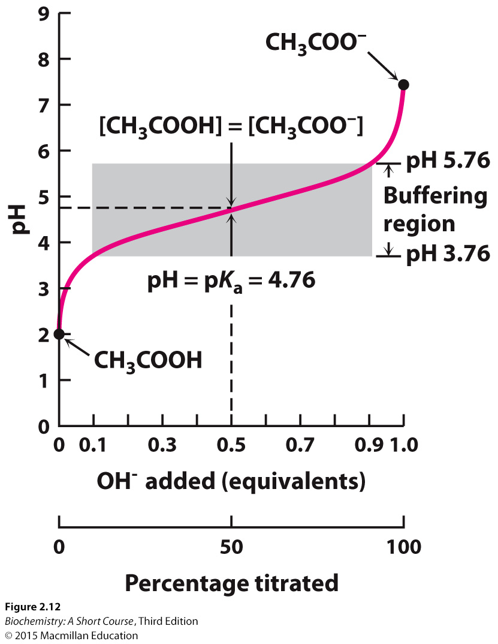
Buffer
Een buffer werkt het best bij een pH tussen de pKa-1 en pKa+1

Slide 22
Buffer en Henderson Hasselbalch
Als de verhouding [A⁻]/[HA] = 1, dan pH = pK_{a}
Bij deze pH is de buffer op zijn “best”: een beetje base of zuur zal de pH maar weinig veranderen

Slide 23
1. Wat is de H⁺ concentratie van een HCl oplossing met pH 1,5?
2. Wat is de pH van een 2M NaOH oplossing?
3. Wat is de OH⁻ concentratie van een 0,5M HCl oplossing?
4. Wat is de pH van de oplossing 200 mM HF (K_{a} = 7,4x10⁻⁴)
Gebruik de Henderson Hasselbalch vergelijking:
5. Wat is de pH van een oplossing azijnzuur (K_{a} = 1,74x10⁻⁵) als je 100 ml 0,1M HAc en 100 ml 0,1M NaAc mengt?
6. Bereken de pH van een oplossing waarin zich 0,1 mol K₂HPO₄ en 0,090 mol NaH₂PO₄ bevindt.

